Slide 1
Aριθμοί μέχρι το 5

Slide 2
Στην άσκηση που ακολουθεί:
Αρχικά το παιδί χρωματίζει τον αριθμό
Μετά σχηματίζει τον αριθμό για να βελτιώσει το γραφοκινητικό και οπτικοκινητικό συντονισμό
Τέλος κυκλώνει τον αριθμό πράγμα που αναπτύσσει την οπτική αντίληψη και διάκριση.

Slide 8
Στην επόμενη άσκηση το παιδί:
Παρατηρεί τους χρωματισμένους αριθμούς
Χρωματίζει τον κάθε αριθμό με το αντίστοιχο χρώμα
Εξασκεί:
την αντίληψη και διάκριση των χρωμάτων
τη διάκριση, αντίληψη και αναγνώριση των αριθμών
παρατηρητικότητα

Slide 9
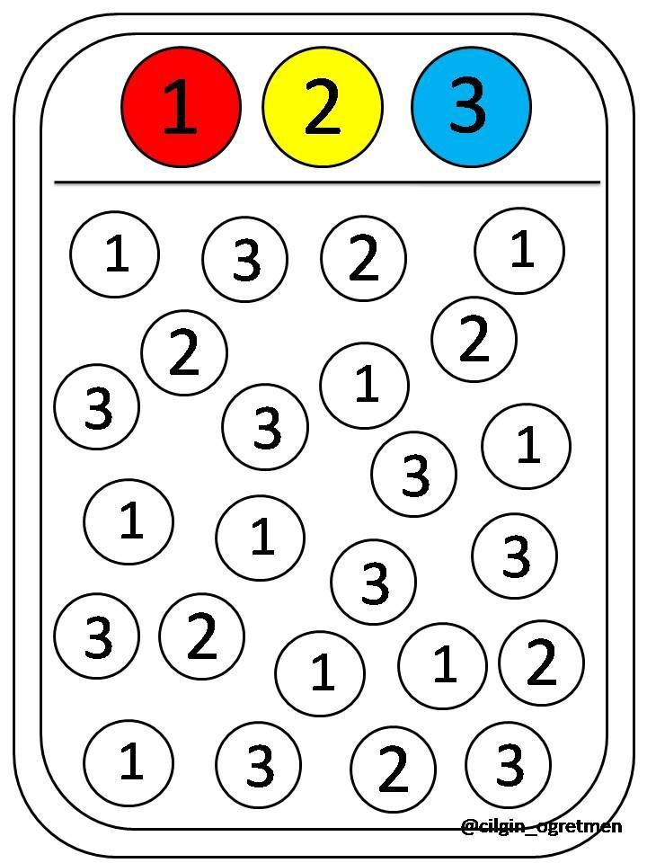

Slide 10
Στην τελευταία άσκηση:
Το σχέδιο είναι κομμένο στα 5 κομμάτια (ανακατεμένα)
Το παιδί προσπαθεί να τα βάλει στη σωστή σειρά για να βγει το ολοκληρωμένο σχέδιο
→ Εναλλακτικά, υπάρχουν 2 ίδια φύλλα εργασίας, όπου το ένα παραμένει ως έχει και το άλλο είναι κομμένο στα 5 κομμάτια. Ζητείται απο το παιδί να κάνει τάυτιση για να βάλει τα κομμάτια στη σειρά.

Slide 11
